Slide 1
KOMPUTER GRAFIS Universitas Esa Unggul Pertemuan Ke-9 KOMIK DALAM ILLUSTRATOR
Muhammad Fauzi. S.Des., M.Ds

Slide 2
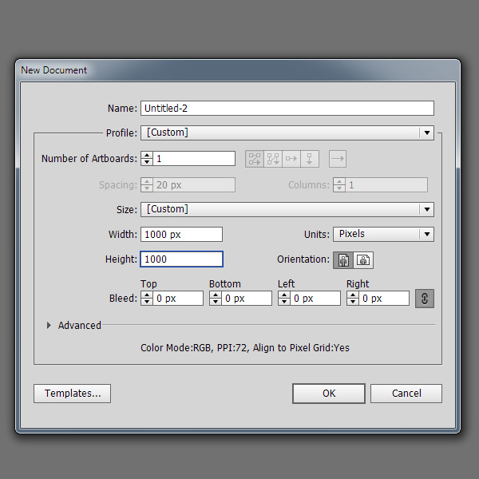
MEMBUAT SEBUAH KARAKTER
Karakter Desain terdengar sebagai proses yang rumit, namun hal itu juga bisa menjadi mudah dan menyenangkan. Di dalam tutorial ini, saya akan menjelaskan bagaimana cara membuat karakter sederhana menggunakan basic shapes (bentuk dasar).
Buat Dokumen Print - 'Print Document’

Slide 3
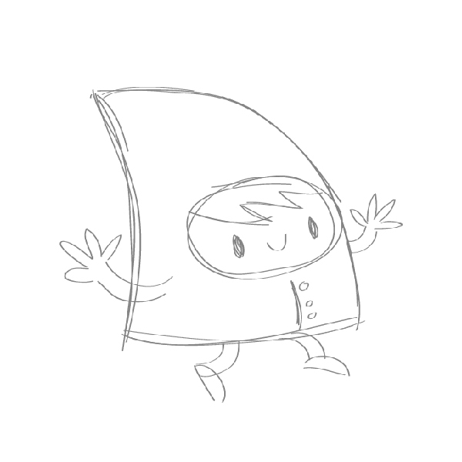
2. Buat Sketsa Sederhana
Cobalah untuk membuat karakter yang terdiri dari beberapa bentuk dasar (basic shapes). Saya menggunakan bentuk besar untuk anggota tubuh bagian badan, dan beberapa bentuk kecil untuk bagian muka dan tungkai. Gunakan warna abu-abu - ini akan membuat proses menjiplak (tracing) lebih mudah. Jika kalian menggunakan sketsa diluar Illustrator, maka gunakan metode import (File > Place). Jika kalian menggambar langsung di dalam program Illustrator, grup gambar tersebut (Control-G) dan kunci layernya (Control-2).

Slide 4
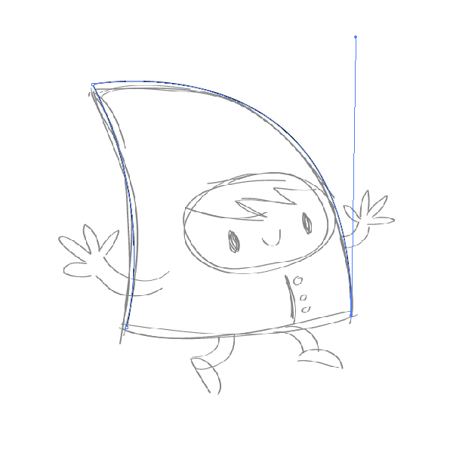
3. Mulai Menjiplak (Tracing)
Dengan Pen Tool (P), kalian akan menjiplak seluruh bagian badan karakter tersebut. Mulai dengan bagian besar dan secara perlahan berpindah ke bagian yang kecil. Pastikan bahwa fill tersebut kosong dan stroke memiliki warna hitam.
Langkah 1
Pertama, kalian lakukan bagian badan terlebih dahulu, sebagai bentuk yang terbesar. Gunakan Pen Tool (P) untuk menjiplak garis-garis badan tersebut. Ingatlah bahwa semakin sedikit anchor points yang kalian buat, maka semakin mulus garis tersebut akan terlihat.

Slide 5
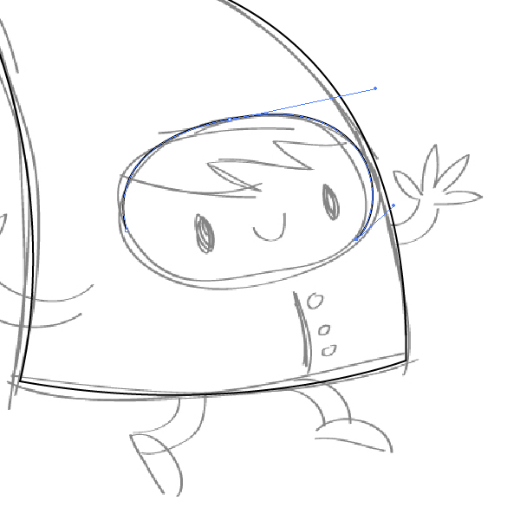
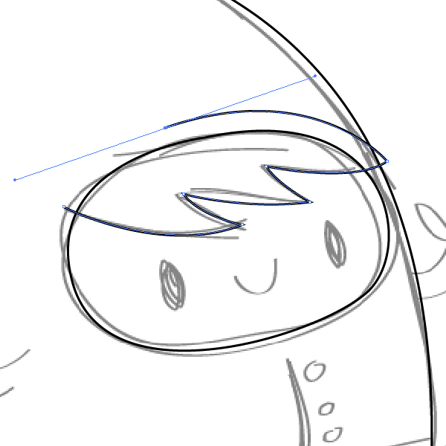
Langkah 2
Sekarang mari pindah ke bagian muka. Buatlah sebuah lingkaran hanya dengan menggunakan 4 anchor points saja - agar terlihat lebih mulus. Jika kalian belum betul-betul menguasai Pen Tool, maka kalian dapat menggunakan Ellipse Tool (L).
Langkah 3
Mari tambahkan rambut. Usahakan untuk mengikuti sketsa di dalam lingkaran muka bagian dalam - bagian luar dapat kalian lakukan semau kalian.

Slide 6
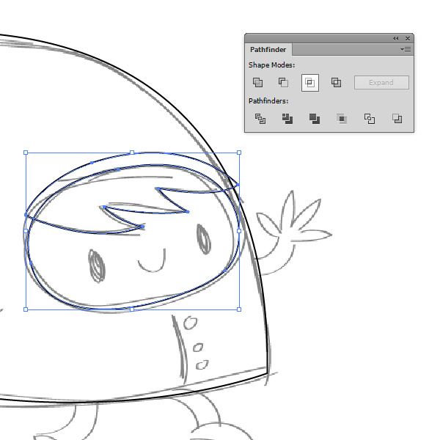
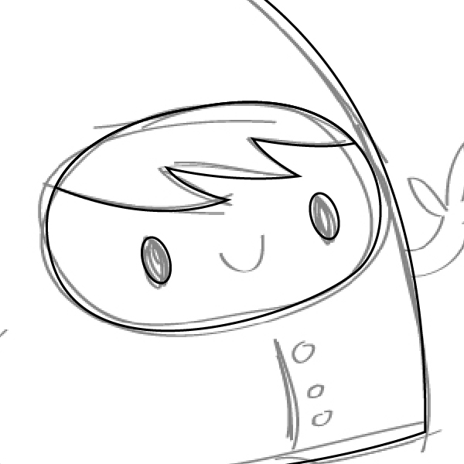
Langkah 4
Copy bentuk muka tersebut dan paste di depan (Control-F) bentuk rambut yang baru saja kalian buat. Buka panel Pathfinder (Window > Pathfinder). Pilih bentuk rambut dan bentuk muka, kemudian gunakan perintah atau metode Intersect.
Langkah 5
Kalian dapat menggambar bagian mata dengan menggunakan Ellipse Tool (L). Buatlah dua bentuk elips (bulatan panjang) dan posisikan di bagian mata dari sketsa tersebut.

Slide 7
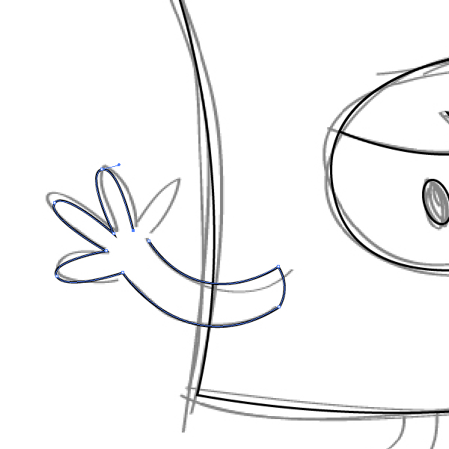
Langkah 6
Setelah kalian menjiplak (trace) bagian mulut, maka seluruh bagian di muka sudah selesai. Sekarang kita akan melanjutkan menjiplak di bagian tungkai.

Slide 8
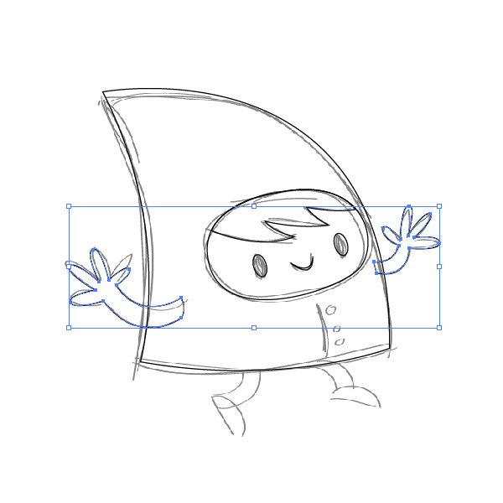
Jiplak bagian tangan secara perlahan (hati-hati). Taruh perhatian lebih kepada bagian jari jemari, karena bagian itu memiliki banyak lengkungan. Saya menganjurkan untuk membuat hanya beberapa anchor points saja (secukupnya). Jika kalian mendapati Pen Tool susah, cobalah latihan diluar art board dengan menggambar beberapa lingkaran. Jika kalian adalah pemula, mungkin akan terasa lebih rumit. Namun saya berjanji hal ini akan menjadi mudah seiring berjalannya waktu (semakin sering kalian berlatih).

Slide 9
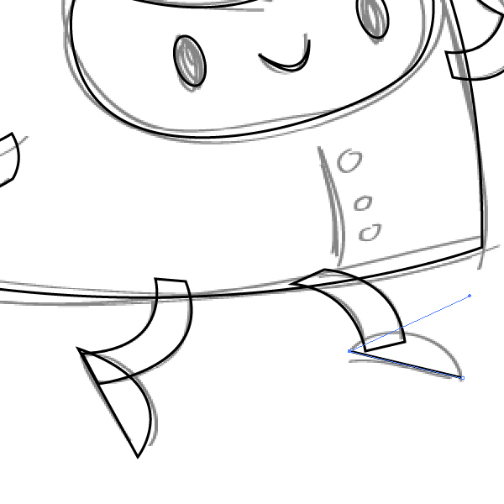
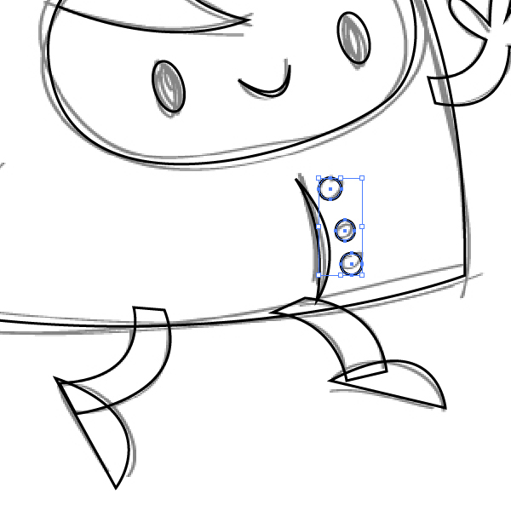
Langkah 7
Bagian paha sedikit lebih mudah untuk dikerjakan. Pertama, jiplak bagian paha kemudian bagian kaki.
Langkah 8
Terakhir, jiplaklah bagian kancing dari pakaian karakter kalian. Gunakan Ellipse Tool (L) untuk menggambar tiga lingkaran kecil dan posisikan mereka sesuai dengan sketsa kalian. Gambar juga sebuah garis di sebelahnya, untuk menandakan posisi dimana pakaian tersebut saling meliputi.

Slide 10
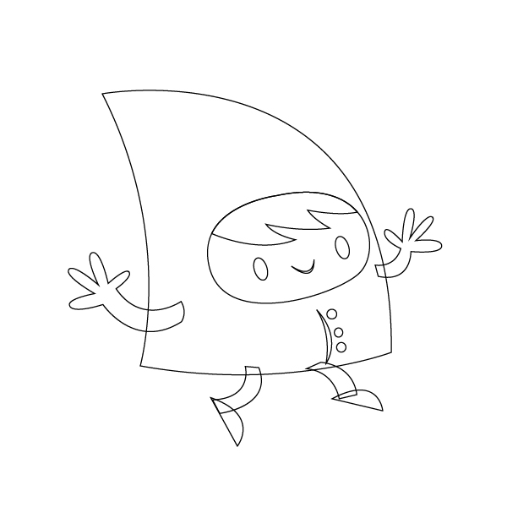
Langkah 9
Unlock sketsa tersebut (Object > Unlock All) dan hapus. Kalian akan melihat seluruh gambar dalam tampilan outline (garis). Terlihat bagus, kan?

